Slide 1
Aplikasi Pemesanan Buket Pada Toko “Made by Meh”
Debby Agestira

Slide 2
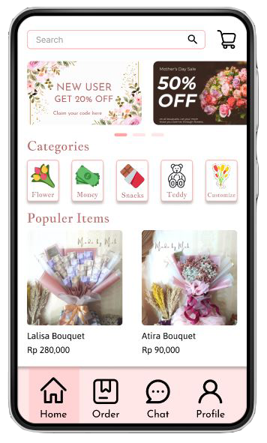
Ringkasan Project
Penjelasan Produk:
Aplikasi pemesanan buket pada toko “Made By Meh” yang menyediakan berbagai jenis buket seperti buket bunga, uang, snack, dan boneka dimana pelanggan dapat mengkustomisasi buket sesuai dengan kebutuhan.
Durasi project:
April 2022

Slide 3
Ringkasan Project
Masalah:
Pelanggan mengalami kesulitan saat melakukan pemesanan buket melalui aplikasi Instagram dan WhatsApp karena keterbatasan fitur.
Tujuan:
Merancang aplikasi untuk pemesanan buket pada toko “Made By Meh” secara online.

Slide 4
Ringkasan Project
Posisi:
UX designer yang mendesain aplikasi mulai dari home sampai history.
Tanggung Jawab:
User research, membuat wireframe, membuat prototype hingga melakukan Usability Study.

Slide 5
User research
User persona
Problem statement
User journey map
Brainstorming
Empathize, Define, & Ideate

Slide 6
Ringkasan User Research
Saya telah melakukan survei terhadap responden yang pernah membeli buket untuk mengetahui kebutuhan, pengalaman dan masalah yang dihadapi saat memesan buket secara online. Berdasarkan hasil survei sebagian besar pelanggan bertanya pada toko buket online di Instagram dan kemudian diarahkan untuk memesan di WhatsApp. Hal ini dikarenakan banyak toko buket online yang memasarkan produk mereka di Instagram. Namun karena Instagram dan WhatsApp bukan aplikasi khusus e-commerce, pelanggan merasa kesulitan bertransaksi karena kurangnya fitur untuk mengetahui harga, kualitas, kustomisasi dan komunikasi.

Slide 7
User research: pain points
1
2
3
4
Jenis buket
Kustomisasi
Fitur Chat
Metode Pembayaran
Menampilkan bentuk aktual dari ukuran dan visual buket
Kustomisasi buket sesuai dengan keinginan
Memudahkan komunikasi antara pelanggan dan penjual
Metode pembayaran yang mudah dan banyak pilihan

Slide 8
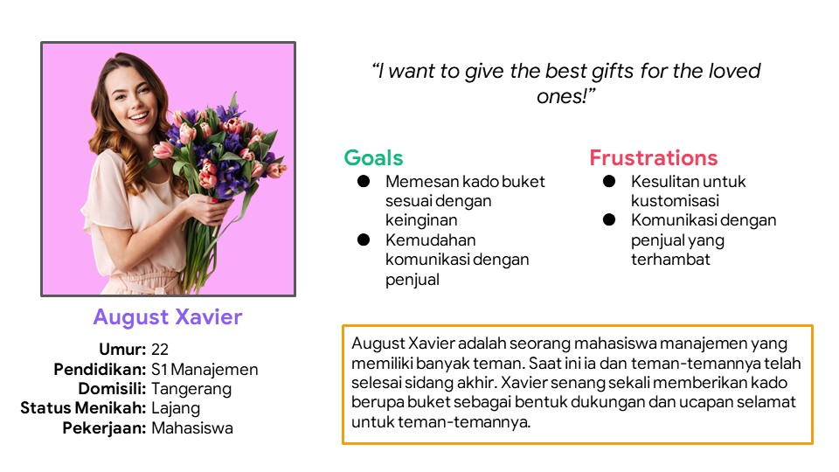
Persona: August Xavier
Notes:
Persona template : https://docs.google.com/presentation/d/1wOqa_RVUbB1EgpQhzYl940W0902AGk9U7CiFJFBrIW4/edit?usp=sharing

Slide 9
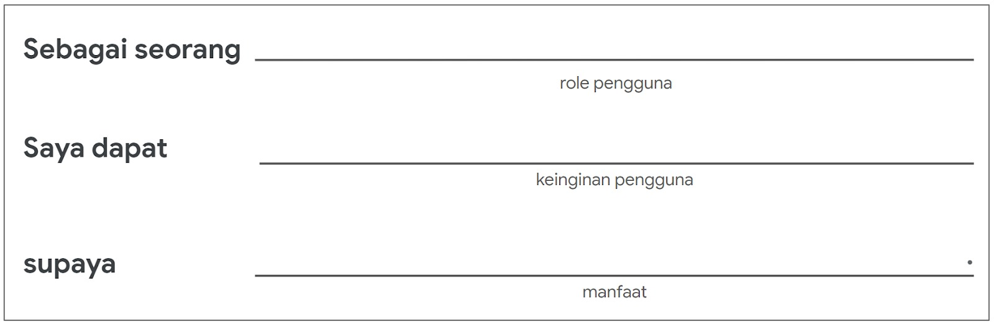
User Story: August Xavier
mahasiswa yang ingin memberi kado buket untuk teman-temannya
memesan buket dengan kustomisasi isian dan jenis buket
dapat memberikan kado buket tercantik sesuai yang diinginkan
Notes:
User Story Template : https://docs.google.com/presentation/d/1bwGJdPh6M1Vm-b-MK877cV625byqZlrrcVdFJxRK5SQ/edit?usp=sharing

Slide 10
User Journey Map: August Xavier
AKTIVITAS | Persiapan Aplikasi | Memilih Pesanan | Konfirmasi Pesanan | Metode Pembayaran | Informasi Pesanan
DETAIL AKTIVITAS | A. Download di Playstore B. Daftar akun dan login | A. Mencari dan memilih jenis buket B. Kustomisasi buket sesuai keinginan C. Masukkan ke dalam keranjang | A. Menentukan ekspedisi pengiriman B. Memastikan kembali buket yang dipesan C. Memilih promo | A. Memilih metode pembayaran B. Melakukan pembayaran | Menampilkan rincian pemesanan
PERASAAN/EMOSI PENGGUNA | Senang karena ada aplikasi khusus seperti e-commerce untuk pemesanan buket | Frustasi karena harga estimasi buket kustom tidak langsung tertera | Promo yang tersedia masih sedikit | Sedih ketika sedang tidak ada uang | Senang karena informasi yang ditampilkan ringkas dan jelas
PELUANG IMPROVISASI | Halaman utama berisi rekomendasi kado hari spesial dan penawaran promo pengguna baru | Fitur kustomisasi yang langsung menampilkan harga ketika mencoba-coba isian buket | Mengatur rekomendasi promo terbaik untuk digunakan | Menyediakan opsi pembayaran dengan bayar nanti (PayLater)
Notes:
User Journey Map template https://docs.google.com/presentation/d/1_FHMaSXBx8Wr9dcOoMq31tRadgbYsFK-OhRvfcOo5fM/edit?usp=sharing

Slide 11
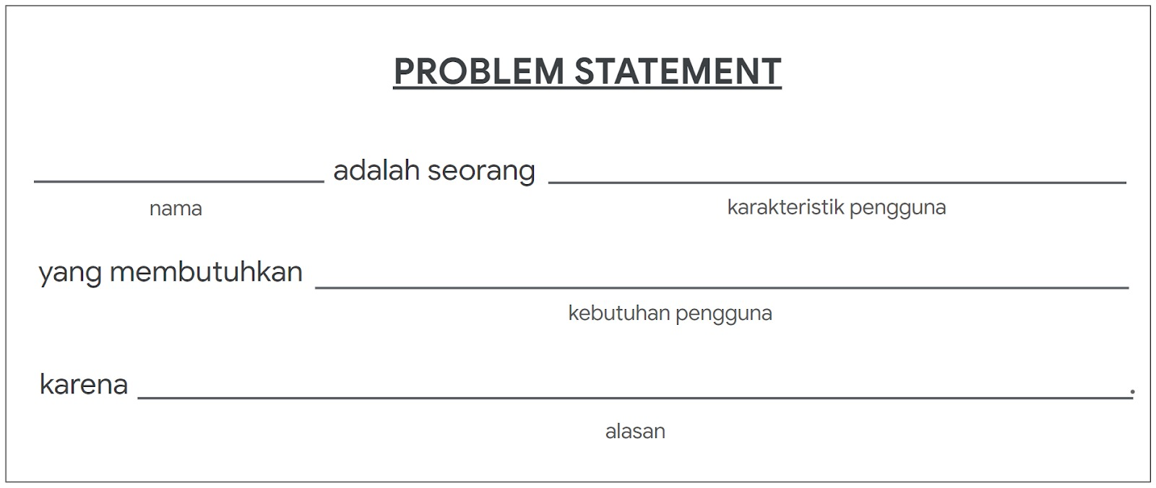
Problem Statement
Xavier
yang suka berbagi kebahagiaan
aplikasi pemesanan buket dengan kustomisasi yang mudah
ia ingin memberikan kado buket tercantik sesuai yang diinginkan

Slide 12
Brainstorming dengan HMW
HMW mendesign fitur untuk kustomisasi buket dan pembayaran dengan mudah?
1
Membuat fitur kategori “Custom Bouquet”
2
Membuat button untuk jenis, ukuran, warna, dan tambahan isi buket
3
Membuat halaman konfirmasi pemesanan
4
Membuat menu dropdown untuk metode pengiriman dan metode pembayaran

Slide 13
Starting
the design
Goal Statement
User Flow
Digital wireframes

Slide 14
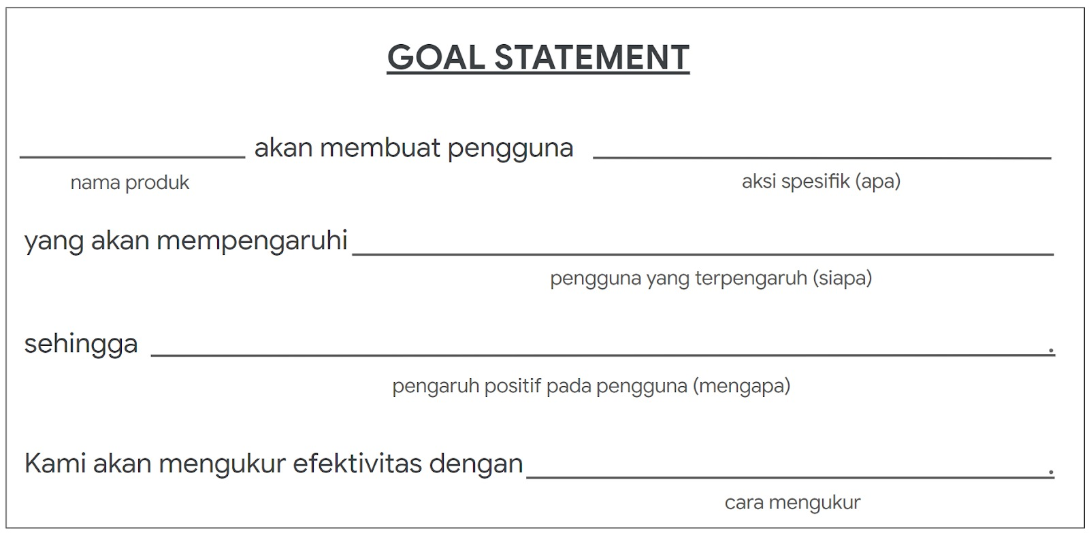
Goal Statement
Aplikasi Toko Buket
“Made by Meh”
mudah kustomisasi buket
pembeli yang ingin melakukan kustomisasi
pembeli dapat memberikan kado buket tercantik sesuai yang diinginkan
melihat feedback & menghitung jumlah pengguna aplikasi
Notes:
Goal Statement template https://docs.google.com/presentation/d/1ltmwFQTR9KSdNm6G_UXVUGlvoL06aQEsbgxTYhVen_c/edit?usp=sharing

Slide 15
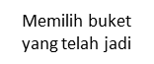
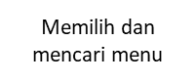
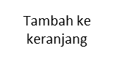
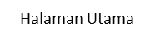
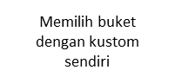
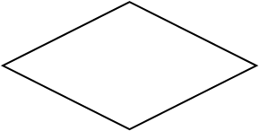
User Flow

Slide 16
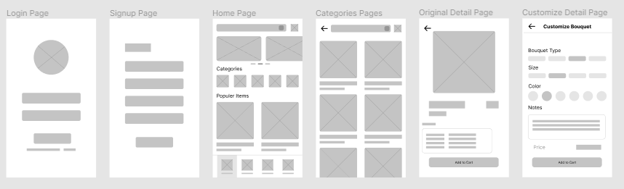
Wireframe Digital
Page 1 of 2

Slide 17
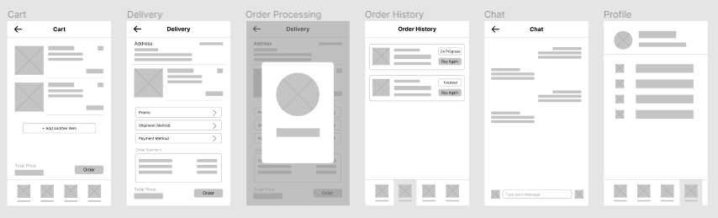
Wireframe Digital
Page 2 of 2
Link Wireframe:
https://www.figma.com/file/iU7OAnh0n4VDtJW2TRoe9X/Aplikasi-Toko-Buket-%22Made-by-Meh%22-(initialize-v01)?node-id=0%3A1

Slide 18
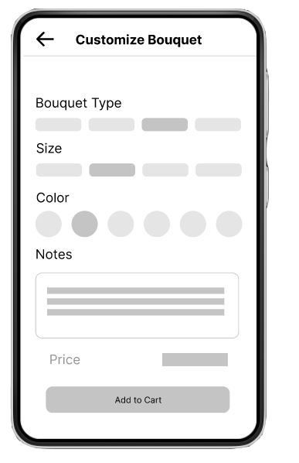
Wireframe Digital
Kustomisasi cepat dengan menggunakan chip menu untuk memilih type buket dengan ukuran dan warna bouquet yang diinginkan
Kustomisasi yang mudah adalah kebutuhan utama yang harus diperhatikan dalam mendesain.
Fitur input text untuk menuliskan detail kustomisasi yang diinginkan

Slide 19
Mockup & Prototype
Mockup
Design System
Pertimbangan Aksesibilitas
High-fidelity prototype

Slide 20
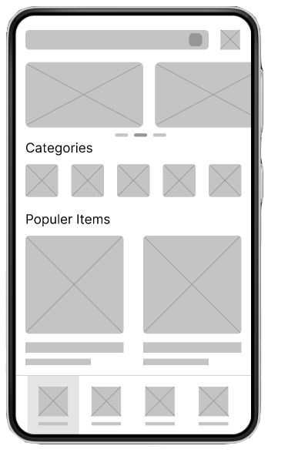
Mockup
Pemanfaatan grid, containment, dan white space untuk membuat desain visual yang menarik.

Slide 21
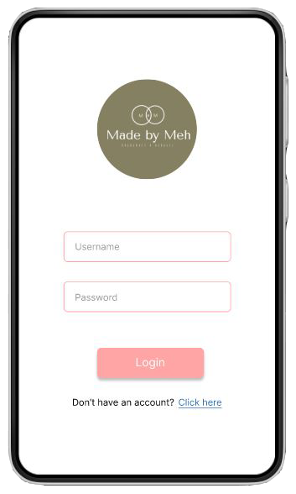
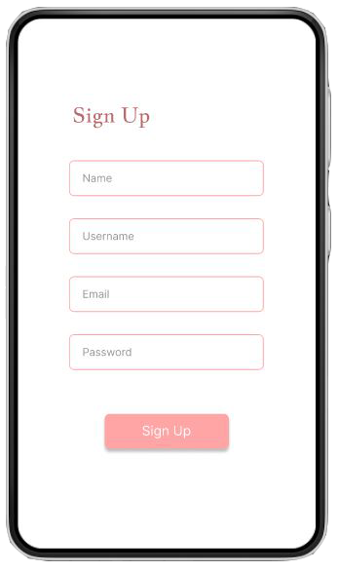
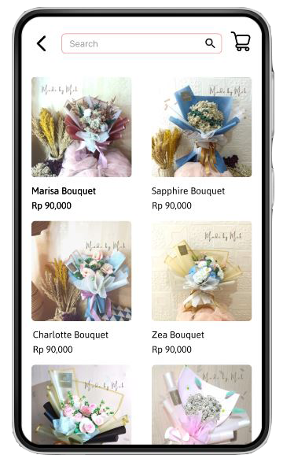
Mockup
Page 1 of 3

Slide 22
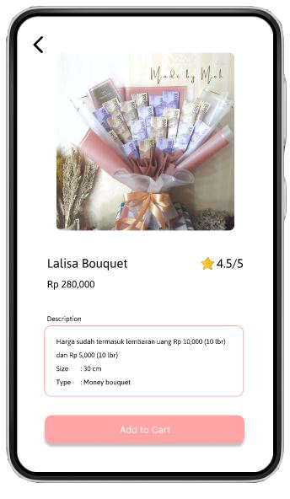
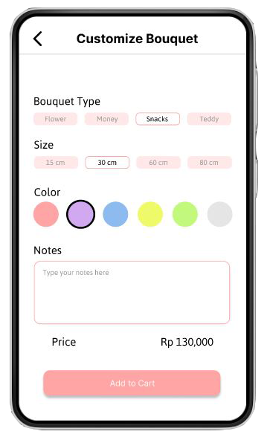
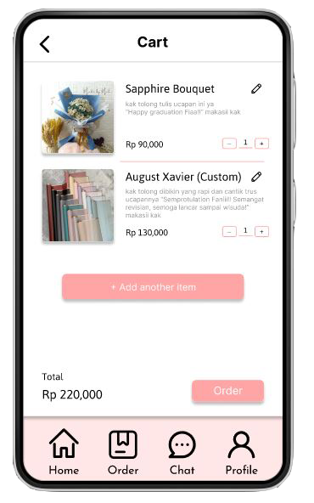
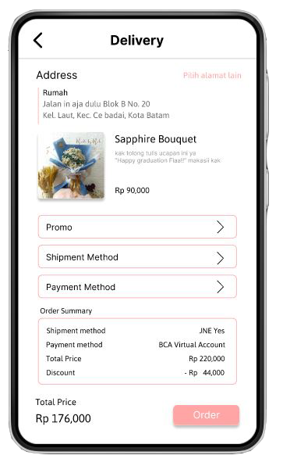
Mockup
Page 2 of 3

Slide 23
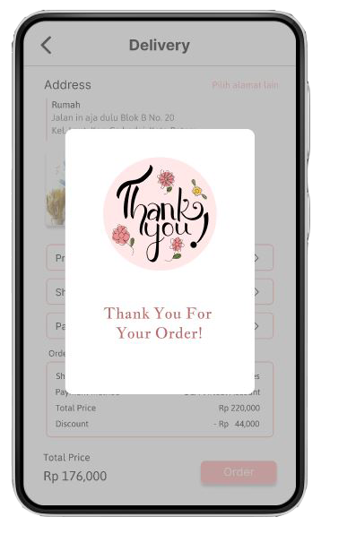
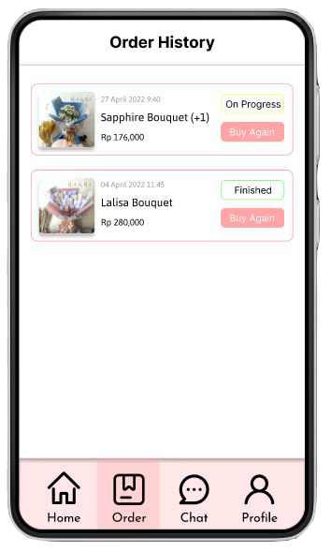
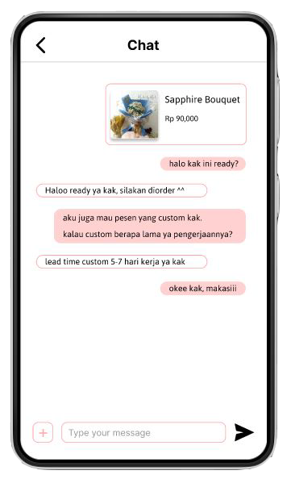
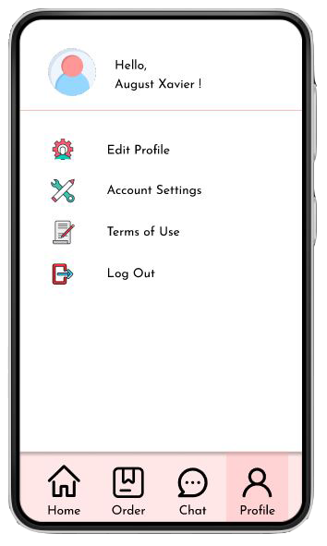
Mockup
Link Mockup:
https://www.figma.com/file/iU7OAnh0n4VDtJW2TRoe9X/Aplikasi-Toko-Buket-%22Made-by-Meh%22-(initialize-v01)?node-id=0%3A1
Page 3 of 3

Slide 24
Pertimbangan Aksesibilitas
1
2
3
Menggunakan ikon untuk membuat
navigasi menjadi lebih mudah
Menyediakan metode pembayaran yang fleksibel agar semua pengguna dapat melakukan pembayaran secara online maupun ke gerai mitra terdekat
Menggunakan button dengan ukuran yang pas untuk memudahkan pengguna dalam melakukan suatu aksi

Slide 25
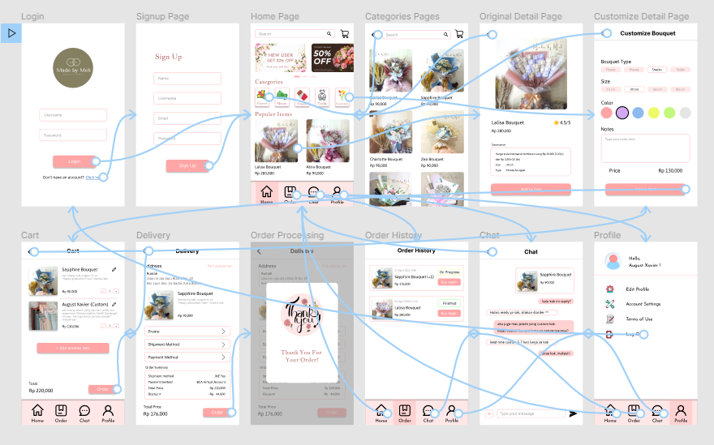
High-fidelity prototype
Link Hi-Fi Prototype:
https://www.figma.com/file/iU7OAnh0n4VDtJW2TRoe9X/Aplikasi-Toko-Buket-%22Made-by-Meh%22-(initialize-v01)?node-id=0%3A1

Slide 26
Usability Study Plan
Insight Hasil Test
Modifikasi Desain Berdasarkan Insight
UX Research & Testing

Slide 27
Usability Study Plan
Latar Belakang | Toko buket "Made by Meh" ingin membuat sebuah aplikasi secara online. Kita ingin mengetahui apakah aplikasi memudahkan pengguna dalan memesan buket, mulai dari memilih jenis buket, membuat kustomisasi, sampai melakukan check out untuk menyelesaikan pesanan.
Tujuan Riset | Mengetahui fitur apa saja yang dibutuhkan oleh pengguna.
Pertanyaan Utama | Seberapa mudah melakukan pemesanan dari awal sampai akhir pada aplikasi? Fitur apa saja yang dibutuhkan oleh pengguna?
Key Performance Indicator (KPI) | Waktu menyelesaikan tugas. Tingkat sukses Tingkat error
Metodologi | Unmoderated usability study Waktu: 30 April – 1 Mei Tempat: online
Partisipan | Pengguna yang pernah membeli buket secara online
Notes:
Usability Study plan template https://docs.google.com/document/d/1EkJSg4mYvl3BPsLVEefozO8R2rLAB9XJG7oBGHuwu8Q/edit?usp=sharing

Slide 28
Usability study: Insight
Usability Study dilakukan secara Unmoderated yang bertujuan untuk mengetahui seberapa mudah alur pemesanan buket dengan jumlah partisipan 8 orang.
Insight
1
Ternyata pengguna membutuhkan estimasi pengiriman pada menu check out.

Slide 29
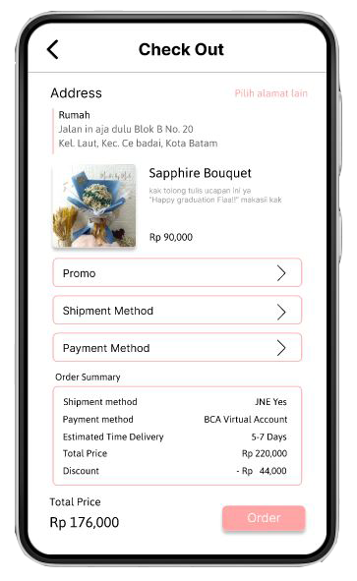
Modifikasi Desain
Sebelum usability study
Setelah usability study
Setelah Usability Test, ditambahkan estimasi pengiriman pada Order Summary agar pengguna dapat mengetahui seberapa lama estimasi buket diterima (Estimated Time Delivery)

Slide 30
Going forward
Takeaways
Next steps

Slide 31
Takeaways
Dampak:
Berdasarkan feedback dari partisipan, desain aplikasi yang dibuat sudah memudahkan pengguna dalam melakukan pemesanan buket pada toko “Made by Meh”.
Pelajaran yang Didapat:
Di sini saya mempelajari bahwa memahami pengguna adalah hal yang utama, karena itulah di awal dilakukan riset untuk berempati dengan masalah mereka dan di akhir juga dilakukan riset untuk memvalidasi kebutuhannya.

Slide 32
Langkah selanjutnya
1
2
3
Melakukan usability lagi untuk memvalidasi apakah pain point yang masih dialami pengguna telah ditangani secara efektif.
Menambahkan fitur yang mungkin belum tersedia saat ini
Menambah jenis buket dan memperbanyak promo yang menarik

Slide 33
Let’s connect!
Terima kasih atas waktu Anda melihat hasil karya saya di aplikasi Keda Kopi! Jika Anda ingin
lihat lebih lanjut atau hubungi, informasi kontak saya disediakan di bawah ini.
Email: debbyagestira@gmail.com
LinkedIn: https://www.linkedin.com/in/debbyagestira/

Slide 34
Terima Kasih!

